Slide 1
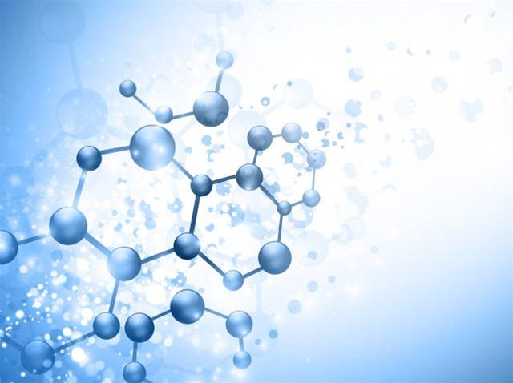
Применение эффективных технологий при подготовке обучающихся 9 классов к ОГЭ (организация консультаций и конкурсов)
Алексеева Лариса Александровна,
учитель химии МАОУ СОШ №26 г.Балаково

Slide 2
С чего же лучше всего начать подготовку к ОГЭ и ЕГЭ по химии? Несомненно, с систематического повышения квалификации учителя по предмету, практических семинаров, самообразования учителя.

Slide 3
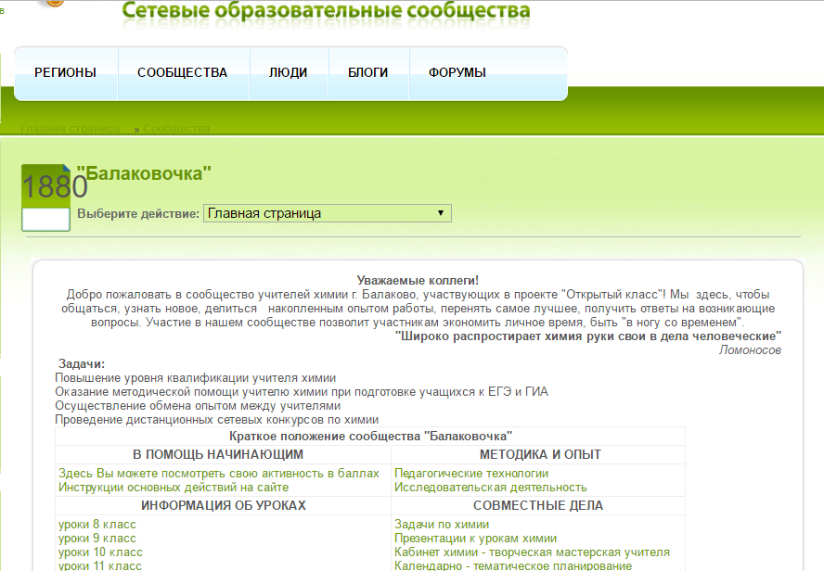

Slide 4
Организация консультаций: для обучающихся и для учителей.

Slide 8
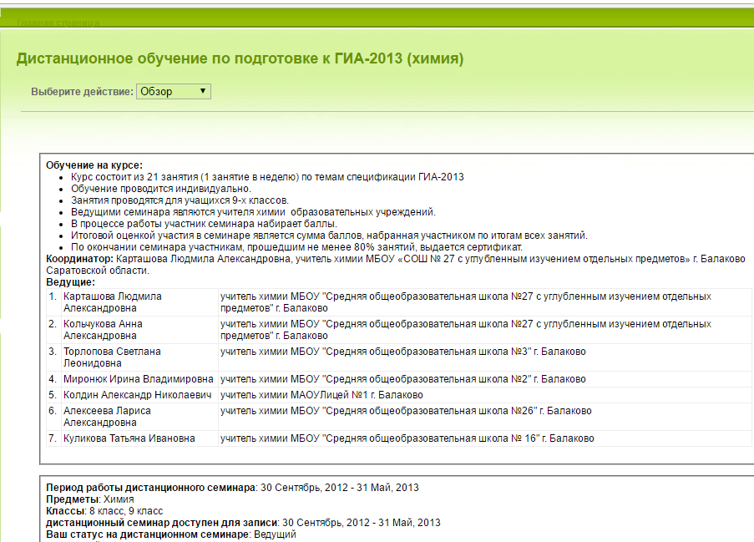

Slide 9
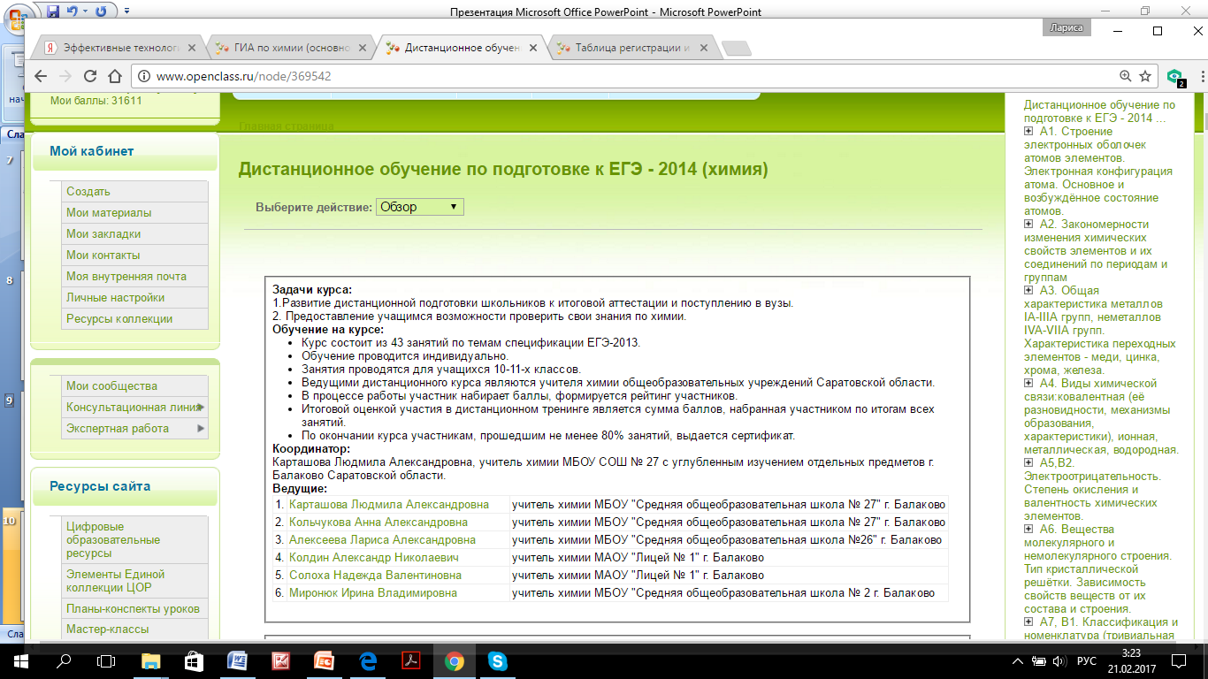

Slide 10
Конкурсы по подготовке к экзаменам по химии
http://www.openclass.ru/node/501328
http://www.openclass.ru/node/501329

Slide 11
http://www.openclass.ru/node/495750

Slide 12
http://www.openclass.ru/node/514100

Slide 13
http://www.openclass.ru/node/515592

Slide 14
http://www.openclass.ru/node/514734

Slide 15
Мастер классы
http://www.openclass.ru/wiki-pages/157360

Slide 16
http://www.openclass.ru/node/365367
http://www.openclass.ru/node/365367

Slide 17
http://www.openclass.ru/node/369297

Slide 18
4.Из предложенного перечня выберите два соединения, в которых присутствует ионная связь
1) Br₂
Неверно
2) C₂H₂
Неверно
3)NH₄Cl
Верно
4) H₂SeO₄
Неверно
ТМ
5)AlCl₃
ТР
Верно

Slide 19
1. Какую массу карбонат натрия растворили в избытке соляной кислоты, если объем выделившегося газа равен 4,48 л?
Неверно
1)19,9
Верно
3)21,2
Неверно
Неверно
4)12,9
2)25,8
Na₂CO₃ + 2HCl = 2NaCl + CO₂ + H₂O
1)n(CO₂) = V(CO₂) : V_{m} = 4,48 : 22,4 = 0, 2 (моль)
2)По уравнению реакции: n(Na₂CO₃) = n(CO₂) = 0,2 моль
3)m(Na₂CO₃) = M ∙ n(Na₂CO₃) = 106 г/моль ∙ 0,2 моль = 21,2 г

Slide 20
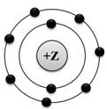
1. На данном рисунке изображена модель атома
1) хлора
Неверно
2) магния
Неверно
3)
Верно
4) азота
ТМ
Неверно
ТР

Slide 21
2. Наибольшей окислительной способностью обладает
1) Mg
Неверно
2) Al
Неверно
3) Si
Неверно
4)
ТМ
Верно
ТР

Slide 22
3. Химическая связь в хлориде кальция:
1)ковалентная полярная
Неверно
2)
Верно
3)ковалентная неполярная
Неверно
4)металлическая
ТМ
Неверно
ТР

Slide 23
4. В каких веществах реализуются ковалентные неполярные связи?
1
H₂
Да
2
CaCO₃
Нет
3
CO₂
Нет
4
CH₄
Нет
5
C (алмаз)
Да
Ответ:
ТМ
ТР

Slide 24
12. Установите соответствие между названием соединения и общей формулой гомологического ряда, к которому оно принадлежит.
НАЗВАНИЕ СОЕДИНЕНИЯ
КЛАСС (ГРУППА) ОРГАНИЧЕСКИХ СОЕДИНЕНИЙ
1
простые эфиры
А
бутадиен-1,3
Нет
2
сложные эфиры
Б
2-метилпропанол-1
Да
3
спирты
В
этилформиат
Да
4
алкадиен
Да
Ответ:
А | Б | В
ТМ
ТР

Slide 25
23. Установите соответствие между названием соединения и средой его водного раствора.
НАЗВАНИЕ СОЕДИНЕНИЯ
СРЕДА РАСТВОРА
А
фосфат калия
1
Нет
1
нейтральная
Б
ацетат бария
2
кислая
2
Нет
В
нитрат хрома (III)
3
щелочная
3
Да
Г
нитрат натрия
Ответ:
А | Б | В | Г
ТМ
ТР

Slide 27
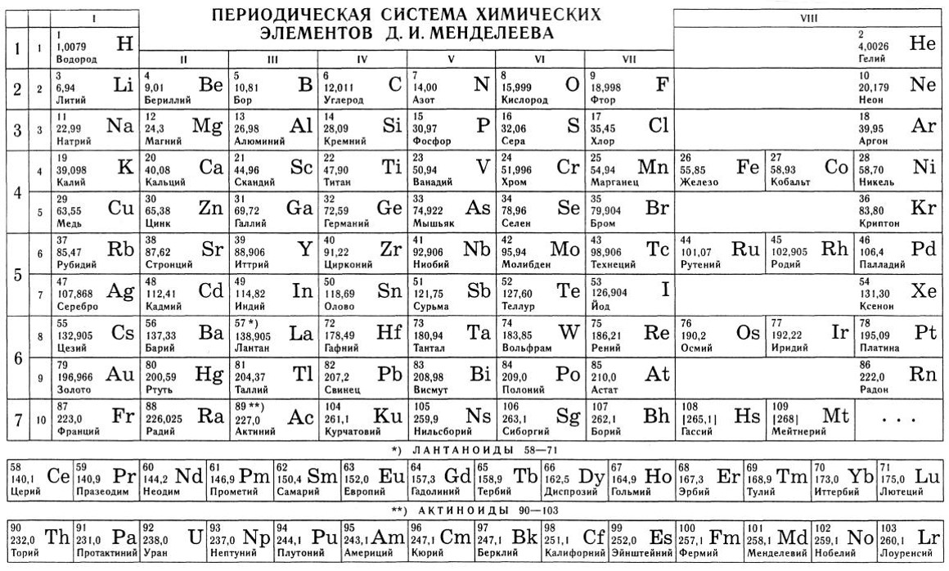

Slide 28
